Slide 1
МБДОУ «Краснояружский детский сад «Солнечный»
Авторское пособие на развитие мелкой моторики рук
«Занимательный куб»
Подготовила: Ковалева О.В.

Slide 2
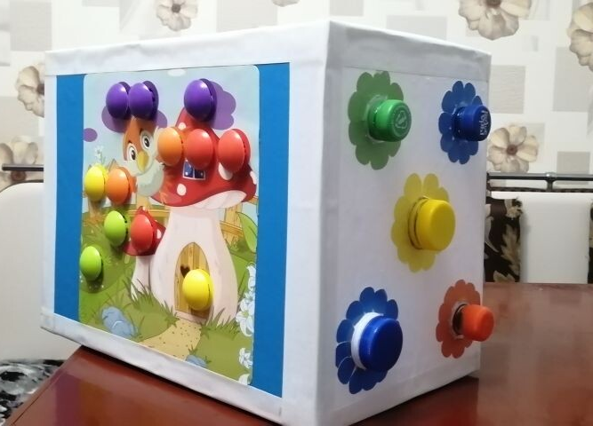
Представляю вашему вниманию пособие, которое можно сделать своими руками

Slide 3
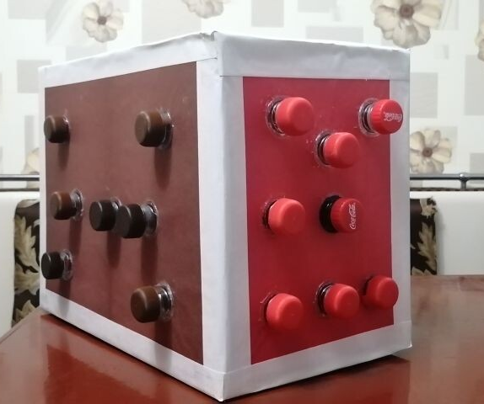
Игры с пробками
Игра «Найди свой цвет»
Цель:
Развитие у детей мелкой моторики пальцев
Задачи:
Образовательные
-закрепить знания цветов, счет (один много)
Развивающие
-развивать сенсорные способности;
-развивать конструктивные навыки, координацию движений;
-развивать мышление
Воспитательные
-формировать навыки сотрудничества, взаимопомощи, доброжелательности;
-воспитывать самостоятельность в работе
Возраст: от 1,5 лет и старше. Ход игры
Дети должны взять пробку определенного цвета и закрутить её к подходящей по цвету стороны коробки. При этом, называя цвет и размер.

Slide 4
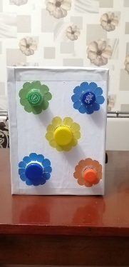
Игры с пробками
Игра «Цветочки»
Цель:
Развитие у детей мелкой моторики пальцев
Задачи:
Образовательные
-закрепить знания цветов, счет (один много)
Развивающие
-развивать сенсорные способности;
-развивать конструктивные навыки, координацию движений;
-развивать мышление
Воспитательные
-формировать навыки сотрудничества, взаимопомощи, доброжелательности;
-воспитывать самостоятельность в работе, умение подбирать те цвета крышек, какие изображены на картинке.
Возраст: от 1,5 лет и старше.
Ход игры.
Дети должны выложить пробки по цвету. Определить размер и закрутить крышку к подходящему по цвету и размеру цветка.

Slide 5
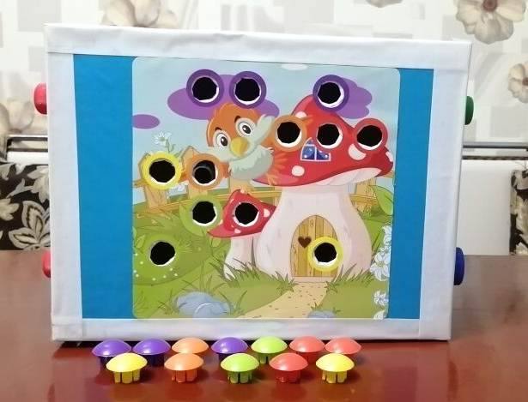
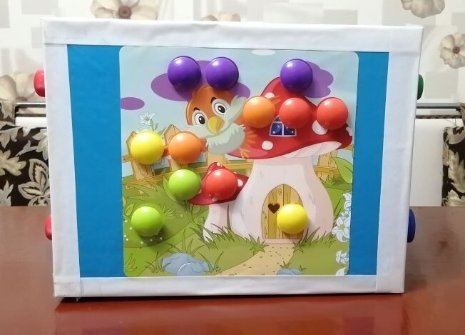
Игра собери картинку
Цель:
Развитие у детей мелкой моторики пальцев
Задачи:
Образовательные
-закрепить знания цветов, счет (один много)
Развивающие
-развивать сенсорные способности;
-развивать конструктивные навыки, координацию движений;
-развивать мышление
Воспитательные
-формировать навыки сотрудничества, взаимопомощи, доброжелательности;
-воспитывать самостоятельность в работе, умение подбирать те цвета фишек, какие изображены на картинке.
Возраст: от 1,5 лет и старше.
Ход игры
Ребенку предлагаются фишки разного цвета. Он должен сложить картинку так, чтобы цвета фишек соответствовали цветам кружков на картинке.

Slide 6

Спасибо за внимание!

